Slide 1

Рига, 2018

Slide 2
Структура ABS BONUS-ELC
СОДЕРЖАНИЕ:
1. Общая структура и описание ................................................................................... 2
2. Структура ядра системы ........................................................................................... 4
3. Клиенты, клиентские счета и карточки .................................................................. 8
4. Платежи ....................................................................................................................... 9
5. Forex, Treasury, Money Market ................................................................................. 11
6. Внутренние хозяйственные модули ..................................................................... 12
7. Карточный модуль ................................................................................................... 14
8. Модуль отчетности, бюджетирования и MBO ..................................................... 15
1

Slide 3
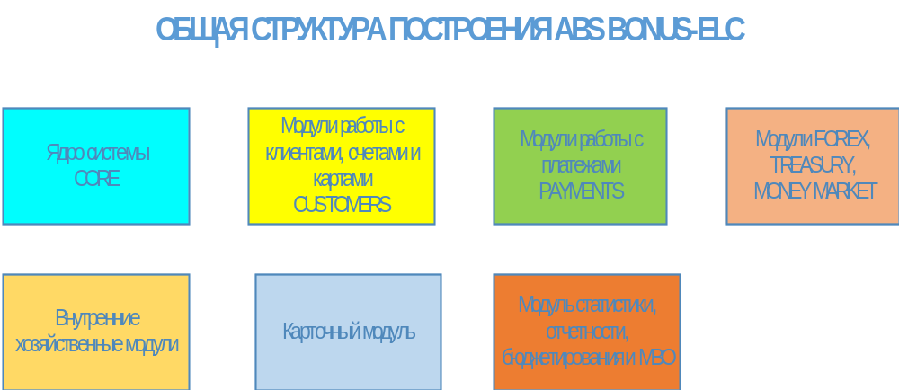
Общая структура и описание
2

Slide 4
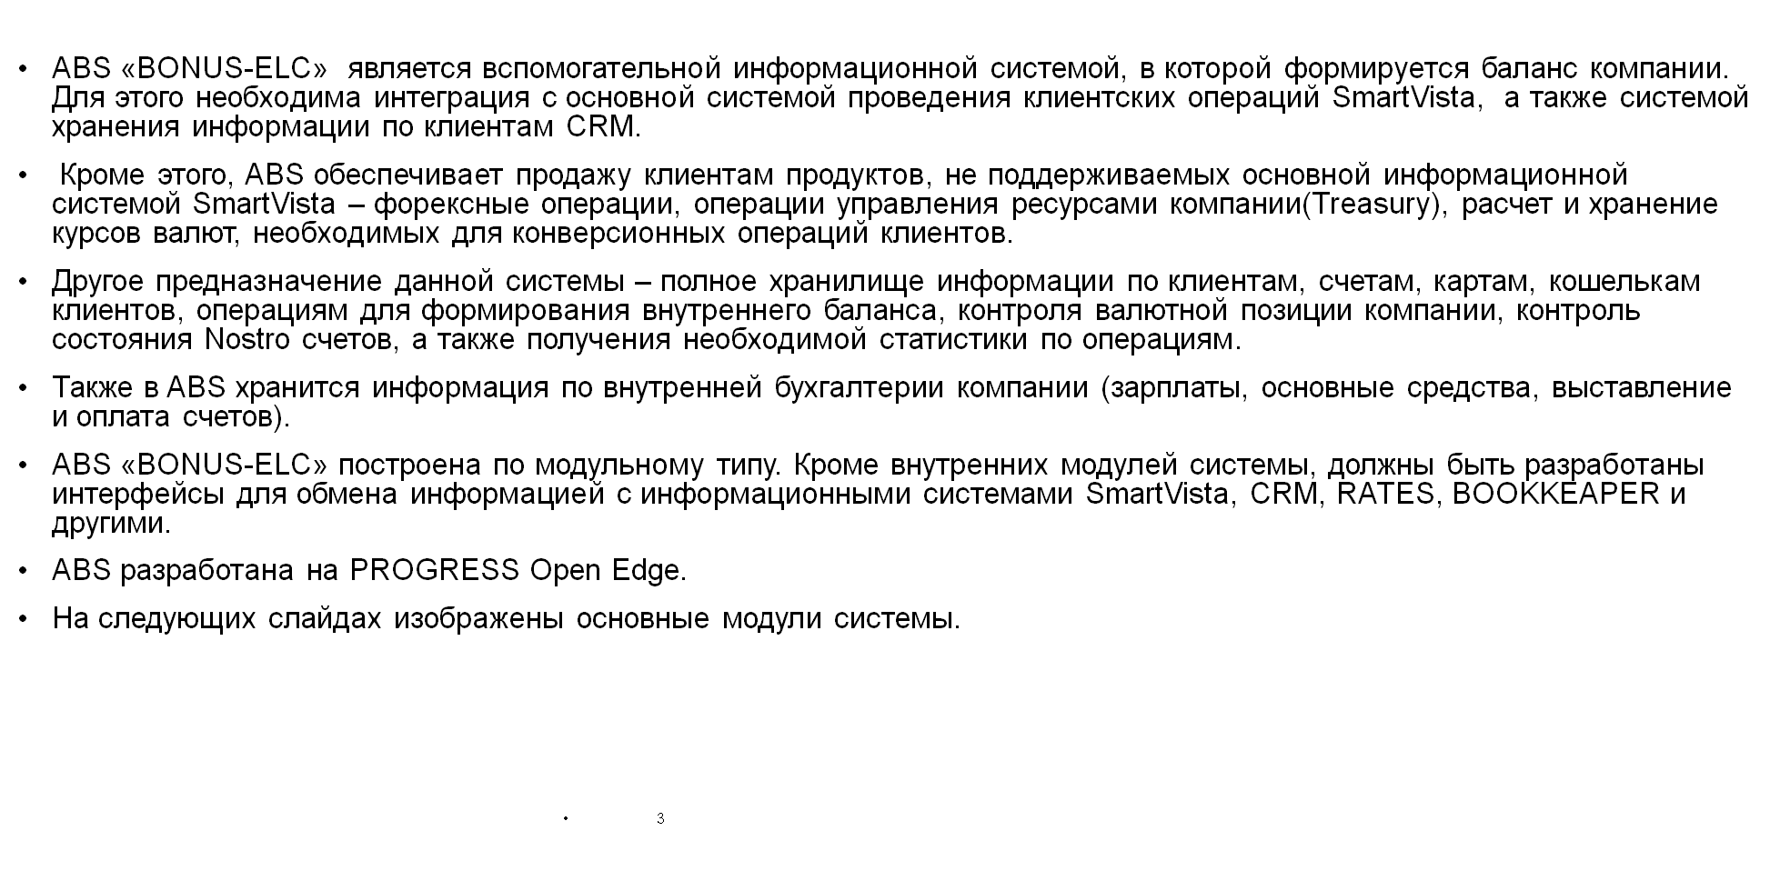
Общая структура и описание

Slide 5
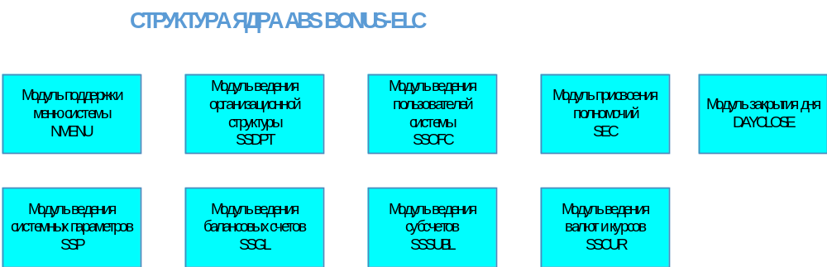
Структура ядра системы Core
Основная функция ядра системы – обеспечение работоспособности остальных модулей ABS и обеспечение формирования баланса компании. Ядро системы состоит из нескольких модулей, которые в свою очередь состоят из субмодулей.
Ядро системы состоит из Модуля поддержки меню системы(NMENU), Модуля ведения организационной структуры(SSDPT), Модуля ведения пользователей системы(SSOFC), Модуля присвоения полномочий(SEС), Модуля ведения системных параметров(SSP), Модуля ведения балансовых счетов(SSGL), Модуль ведения субсчетов(SSSUBL), Модуль ведения валют и курсов(SSCUR), а также Модуль закрытия дня и формирования баланса(DAYCLOSE).
Модуль поддержки меню системы(NMENU) – предназначен для хранения структуры меню пользователей. Позволяет сформировать иерархическое построение пользовательского меню. Содержит таблицы локализации названий пунктов и подпунктов меню и системных сообщений для возможности отражения информации на разных языках.
Модуль ведения организационной структуры(SSDPT) – предназначен для хранения организационной структуры компании. Поддерживается иерархический принцип построения организации: отдел -> управление -> правление. Каждый работник компании имеет привязку к своему структурному подразделению.
Модуль ведения пользователей системы(SSOFC) – предназначен для хранения информации о пользователях системы – ID, login, имя и фамилия, структурное подразделение, должность, статус. Данная информация используется для возможности получения доступа работы с модулями системами и проведения операций.
4

Slide 6
Структура ядра системы Core
Модуль присвоения полномочий(SEC) – предназначен для возможности предоставления пользователям возможности работать с модулями системы, возможности проведения операций, а также получения различной информации. Данная информация используется для возможности получения доступа работы с модулями системы и проведения операций.
Модуль ведения системных параметров(SSP) – предназначен для хранения внутренних параметров системы, необходимых для ее корректного функционирования. Это различные системные переменные, структуры внутренних референсов клиентов, структуры референсов платежей и номеров транзакций, внутренних справочников системы и т.п. Ответственным за ведение этих параметров является Администратор системы.
Модуль ведения балансовых счетов(SSGL) – предназначен для хранения балансовых счетов компании(Главная книга), остатков за текущий день и исторической информации для возможности создания баланса компании.
Модуль поддерживает иерархический принцип построения Главной книги. Внутренний балансовый учет компании будет строиться по банковскому типу: Активы(Assets), Пассивы(Liabilities), Забалансовые счета(Off-Balance), Собственный капитал(Owner’s Equity), Доходы(Incomes), Расходы(Expenes). Номера балансовых счетов в системе будут 4-значными.
На некоторых счетах Главной книги возможны аналитические счета – субсчета(Sub-accounts). Длина номеров субсчетов и их структура зависит от формата хранения этой информации в системе SmartVista (12-знаков).
Балансовые счета – мультивалютные и хранятся в тех валютах, в которых работает компания. Если компания начинает работать в новой валюте, балансовые счета в ней автоматически открываются.
Валюта консолидации(главная валюта) – GBP.
Предлагаемая нумерация балансовых счетов:
1XXX, 2XXX – Активы(Assets)
3XXX – Забалансовые счета(активные)
4XXX – Пассивы(Liabilities)
5XXX – Уставной капитал и резервы(Owner’s Equity)
6XXX– Забалансовые счета(пассивные)
7XXX – Доходные счета(Incomes)
8XXX – Расходные счета(Expences)
5

Slide 7
Структура ядра системы Core
По результатам операций за каждый день формируется баланс. Формирование остатков по балансовым счетам происходит автоматически в момент операций.
Если компания получила доход/ понесла расход в отличной от GBP валюте, то происходит конвертация данного дохода или расхода в GBP по курсу Банка Англии.
Модуль ведения субсчетов(SSSUBL) – предназначен для хранения информации по субсчетам – аналитики, которая может присутствовать на некоторых балансовых счетах. В ABS предполагается использование 4 видов субсчетов: клиентские( ACC), Nostro(DFB), внутренние(ARP), расходные(EPS). В случае необходимости в дальнейшем могут быть использованы и другие виды субсчетов. Также модуль подразумевает структуру хранения текущей и исторической информации по остаткам субсчетов.
Модуль ведения валют и курсов(SSCUR) - предназначен для хранения информации о валютах, в которых осуществляются расчеты в компании. При необходимости число валют может быть расширено. Кроме информации о валютах, хранится информация о курсах ECB по отношению к GBP, в которой происходит консолидация баланса. В модуль входит модуль автоматической закачки курсов со страницы ECB. Если на странице ECB отсутствует информация о котировке конкретной валюты, есть возможность занесения информации вручную. Модуль подразумевает хранение исторической информации по котировкам валют – одна запись в день.*
*- в настоящее время в ABS не планируется хранение дневной динамики коммерческих курсов для проведения клиентских операций и отражения в клиентском приложении. Если в дальнейшем такая необходимость появится, то потребуется хранение этой информации в ABS.
Модуль закрытия дня(DAYCLOSE) – предназначен для проведения заключительных операций в операционном дне по балансовым счетам и сохранения информации. Предполагается, что данный процесс будет полностью автоматизирован.
6

Slide 8
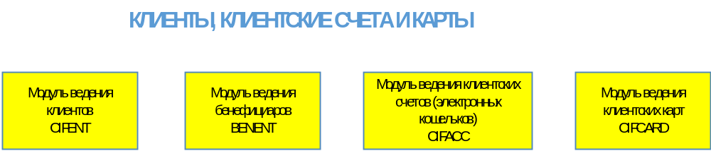
Клиенты, клиентские счета и карты
Основная функция клиентских модулей – хранение информации о клиентах компании, бенефицирах клиентов юридических лиц, клиентских счетах(электронных кошельков), клиентских картах*. (*- если необходимо).
Клиентские модули состоят из модуля ведения клиентской информации(CIFENT), модуля ведения бенефициаров(BENENT), модуля ведения клиентских счетов(CIFACC) и модуля клиентских карт(CIFCARD).
Модуль ведения клиентской информации(CIFENT) – предназначен для хранения информации о клиентах компании. Изначально клиенты открываются в системе SmartVista(SV) и после прохождения процесс On-Boarding вся клиентская информация сохраняется в информационной системе CRM-BPM. После этого информация синхронизируется в ABS. Таким образом, заведение клиентов в ABS возможно только в том случае, если они по тем или иным причинам не регистрируются в системе SV, например, регистрация контрагентов по форексным сделкам, Treasury и Money Market. В модуль входит интерфейс обмена информации между SV, CRM-BPM. В качестве интерфейсов обмена рассматриваются интерфейсы SV IP, интерфейс обмена между CRM – BPM, а также универсальная шина обмена MQ Rabbit.
Модуль ведения бенефициаров(BENENT) – предназначен для хранения информации о бенефициарах и должностных лицах юридических лицах: фамилии, имени, адресах, контактной информации, типам связей с компании, скоринговой информации. Пока не принято решение о месте регистрации этой категории информации.
Модуль ведения клиентских счетов(электронных кошельков)(CIFACC) – предназначен для хранения информации по клиентским счетам, которые открываются в SV. Необходимость счетов в ABS объясняется необходимостью проведения транзакций. Также для корректного отражения стандартных и технических овердрафтов в балансе необходимо автоматически открывать и поддерживать овердрафты по счетам. Дополнительно в данном модуле существует субмодуль специальных инструкций(Hold Balance) по счетам. Обмен информацией между SV и ABS происходит так же, как и по клиентам в рамках процесса online синхронизации.
Модуль ведения клиентских карт(CIFCARD) – предназначен для хранения информации по клиентским картам, которые открыты в SV. При хранении необходимо учитывать принципы 3D-Secure и не отражать в открытом виде номера клиентских карт. Обмен информацией между SV и ABS происходит так же, как и по клиентам в рамках процесса online синхронизации. Необходимость сохранения информации в ABS объясняется необходимостью получения аналитической информации в транзакциях, а затем в MBO.
7

Slide 9
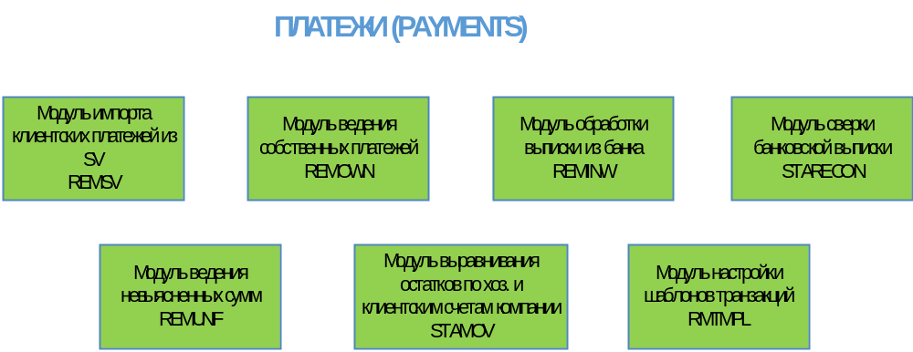
Модули работы с платежами
Основная функция платежного модуля – хранение информации о клиентских платежах, а также собственных платежах компании. Кроме этого, необходимо получать информацию о движении по счетам компании, сверять информацию об остатках, обрабатывать полученную информацию и вести счета невыясненных сумм, когда неизвестен получатель средств. Другие функции платежного модуля – получение из SV о произведенных конвертациях клиентов и передача информации в модули контроля открытой валютной позиции, а также в модуль контроля остатков по NOSTRO, и произведение выравнивания остатков между клиентскими и хозяйственными NOSTRO счетами.
Модуль импорта клиентских платежей и конвертаций из SV(REMSV), Модуль настройки шаблонов транзакций(RMTMPL) – предназначены для приема в ABS произведенных в SV платежах клиентов(внутренних, входящих, исходящих, конвертаций) и формировании на их основании транзакций в ABS. В модуль входит интерфейс обмена информации между SV и ABS – SVIP и/или MQ Rabbit. Для контроля открытой валютной позиции и остатках по Nostro счетам(собственным и клиентским) процесс синхронизации должен производиться 24/7. Из SV должна передаваться полная информация о плательщике, банке плательщика, счете плательщика, получателе, банке получателе, счете получателя, сумме, валюте платежа(в случае конвертации – суммах и валютах), дате платежа и дате валютирования, деталях платежа, комиссии за платеж(сумма, валюта, счет). В модуле настройки шаблонов происходит связь полученной их SV информации с отражением в ABS транзакциями. В результате этого при синхронизации происходит создание транзакций и информация мгновенно отражается в модуле контроля открытой валютной позиции и модуле контроля информации по перспективным остаткам по Nostro-счетам.
Модуль ведения собственных платежей компании(REMOWN) – предназначен для создания платежей, которые происходят по инициативе компании. К таким платежам относятся хозяйственные платежи компании(оплата услуг поставщиков), выплата зарплаты, возврат невыясненных платежей обратно отправителю, перераспределение средств между клиентскими и хозяйственными Nostro счетами компании.
8

Slide 10
Модули работы с платежами
С помощью модуля собственных платежей формируется стандартное платежное поручение, которое посредством интерфейса взаимодействия с Интернет-приложением банка, где у компании открыты счета, передается в банк. В дальнейшем, при получении компанией BIC и подключением к SEPA, необходимы интерфейсы формирования SWIFT и SEPA-сообщений.
Модуль обработки выписки из банка(REMINV), Модуль сверки выписки из банка(STARECON) – предназначены для контроля операций по Nostro счетам компании. Модуль обработки выписки из компании может при необходимости производить обработку пришедших внешних входящих платежей на предмет корректного зачисления средств, а также определения тех платежей, по которым нельзя определить получателя средств и зачисления этих средств на счета невыясненных средств. При определении получателя могут использоваться различные методы поиска: по счету, по названию получателя, по неточному названию получателя, используя Алгоритм Левенштейна. Модуль сверки используется для контроля зачисления/списания средств по Nostro счетам.
Модуль ведения невыясненных средств(REMUNF) – предназначен для отражения в балансе операций, по которым не выяснен получатель. Связан с модулем обработки выписки из банка(REMINV), а также с Модулем собственных платежей, посредством которого производится возврат средств отправителю.
Модуль выравнивания остатков по счетам хозяйственной деятельности и клиентским счетам(STAMOV) – предназначен для контроля правильности учета по хозяйственным и клиентским счетам компании согласно нормативам. Его задача – рассчитать на заданный момент остатки по счетам клиентских средств, рассчитать остатки по клиентским счетам, а затем при необходимости произвести перераспределение средств между Nostro-счетами. В модуле должна быть возможность просмотреть это перераспределение детализировано для контроля правильности.
9

Slide 11
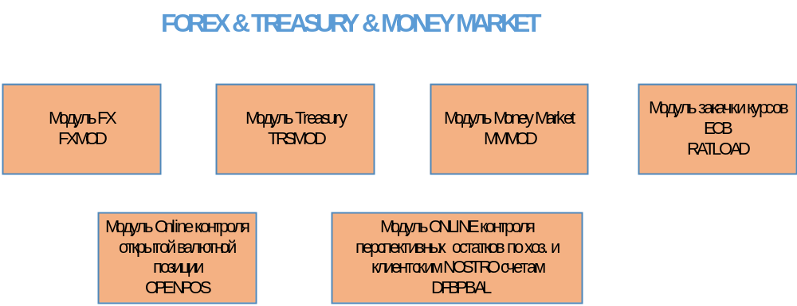
Forex, Treasury & Money Market
Основная функция форексного блока – возможность обеспечения со стороны компании продажи клиентам конвертаций: контроль открытой валютной позиции, проведения операций закрытия валютных позиций(межбанковские конвертации), перераспределение средств между Nostro-счетами для возможности выполнения обязательств по сделкам, контроль перспективных остатков по платежам с учетом клиентских внешних исходящих платежей. Кроме этого, в дальнейшем возможно предоставление функционала размещения средств на межбанковском рынке с целью получения процентного дохода. Форексный блок состоит из Модуля FX(FXMOD), Модуля Treasury(TRSMOD), Модуля Money Market(MMMOD)* - в перспективе, Модуля закачки курсов ECB(RATLOAD) – в перспективе, модуль закачки коммерческих курсов, а также Модуля контроля открытой валютной позиции(OPENPOS) и Модуля On-line контроля перспективных и текущих остатков по Nostro-банкам(DFBPBAL).
Модуль FX – предназначен для заведения межбанковских конвертаций для закрытия валютной позиции. Эти конвертации заключаются с контрагентом. В модуле настраиваются специальные платежные инструкции для расчетов с контрагентом. В дальнейшем возможна интеграция с контрагентом для закачки сделок. Кроме этого, для возможности контроля открытой валютной позиции в режиме 24/7 возможна интеграция робота контроля позиции Angela или подобного. Модуль FX связан с Модулем Online контроля валютной позиции(OPENPOS), основной задачей которого является On-line отражение открытой валютной позиции на основании пришедших клиентских конвертаций, карточных операций, в которых происходит конвертация, а также с учетом межбанковских операций. Информация в этом модуле должна постоянно обновляться, а в случае, если открытая валютная позиция превышает заданный лимит, отправлять сообщение(SMS,E-Mail) работнику, который отвечает за этот процесс.
Модуль Tresury – предназначен для перераспределения средств между Nostro-счетами компании для выполнения сделок и возможности осуществления внешних исходящих клиентских или хозяйственных платежей и контроля за распределением ресурсов. 10

Slide 12
Forex, Treasury & Money Market
Модуль Treasury связан с Модулем Online контроля перспективных остатков по клиентским и хозяйственным Nostro-счетам(DFBPBAL), основной задачей которого является отслеживание остатков по Nostro с целью своевременного пополнения для выполнения условий по сделкам или платежам.
Модуль Money Market(MMMOD) – предназначен для размещения или привлечения средств компании с целью эффективного заработка процентного дохода для компании и использования ресурсов. Модуль предполагается разработать в перспективе.
Модуль закачки курсов ECB(RATLOAD) – предназначен для закачки курсов со страницы ECB в Модуль ведения валют и курсов(SSCUR) с целью консолидации остатков в валютах, отличных от базовой, а также расчета дохода от проведенных конвертаций. В случае отсутствия на странице соответствующих курсов необходимо иметь возможность вручную занести информацию в модуль ведения валют и курсов.
11

Slide 13
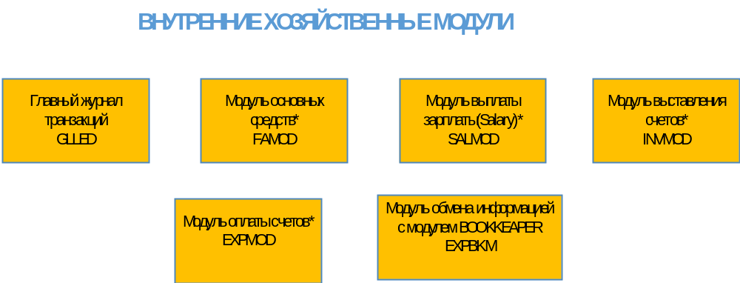
Внутренние хозяйственные модули
Основная функция блока внутренних хозяйственных модулей – обеспечение отражения операций, связанных с внутренними процессами и несвязанными с основным бизнесом компании. Еще одной функцией является передача необходимой информации в модуль подготовки финансовой отчетности для регулятора и контролирующих финансовых органов. Блок внутренних хозяйственных модулей состоит из Модуля «Главный журнал транзакций»(GLLED), Модуля основных средств(FAMOD)*, Модуля выплаты зарплаты(SALMOD)*, Модуля выставления счетов(INVMOD)*, Модуля оплаты счетов(EXPMOD)* и Модуля обмена информацией с программой BOOKKEAPER(EXPBKM). * - модули, которые будут при необходимости разработаны на втором этапе.
Модуль «Главный журнал транзакций»(GLLED) - предназначен для проведения внутренних транзакций компании, несвязанными с основным бизнесом компании, а также различных коррекций, перераспределений остатков по счетам, в общем, абсолютно любых транзакций, которые нельзя сделать с помощью других модулей.
Модуль основных средств(FAMOD)* - предназначен для хранения информации по основным средствам компании. Модуль содержит возможность постановки на учет, списания с учета, проведение амортизации и другие необходимые функции.
Модуль выплаты зарплаты(Salary)(SALMOD)* - может быть разработан в случае необходимости при отсутствии соответствующего модуля в программе Bookkeaper. Функционал должен содержать функции расчета заработной платы, удержания налогов, учетов рабочего времени и необходимую отчетность.
Модуль выставления счетов(INVMOD)* - предназначен для учета выставленных счетов партнерам компании. Модуль может быть разработан при необходимости при отсутствии необходимого функционала в программе Bookkeaper. Модуль формирует транзакции по учету дебиторской
12

Slide 14
Внутренние хозяйственные модули
задолженности, а также формирует транзакции по погашению задолженности при оплате счетов.
Модуль оплаты счетов(EXPMOD)* - модуль оплаты расходов. Предназначен для формирования транзакций расходов, как текущих, так и расходов будущих периодов, по выставленным компании счетам.
Модуль обмена информации с модулем Bookkeaper – предназначен для передачи необходимой информации в программу формирования необходимой отчетности компании перед регулятором и финансовыми контролирующими органами.
13

Slide 15

Карточный модуль
Основная функция блока карточных операций – получение финансовых подтверждений из бэк-офисной части программы SmartVista и формирование транзакций в ABS по карточным операциям. Блок состоит из Модуля настройки карточных транзакций(CRDTMPL), Модуля импорта транзакций из SV(CRDTRX) и Модуля сверки карточных транзакций(CRDRECON).
Модуль импорта карточных транзакций из SV(CRDTRX), Модуль настройки карточных транзакций(CRDTMPL) – предназначены для получения финансовых подтверждений из программы SV и формирования транзакций по карточным операциям. В модуль входит интерфейс обмена информации между SV и ABS – SVIP и/или MQ Rabbit. С помощью модуля настроек необходимо выделить все доходы и расходы от операций для возможности формирования необходимой управленческой отчетности.
Модуль сверки карточных транзакций(CRDRECON) – предназначен для сверки обмена информации между системами SV и ABS.
14

Slide 16

Reporting, Budget, MBO
Основная функция блока отчетности – предоставление необходимой управленческой отчетности. Отчетность предполагает наличие статистической базы данных (DWH). Блок отчетности представлен Модулем ведения продуктов(PRDMOD)*, Модулем отчетности по платежам, клиентам, счетам(REPORTS)*, Модулем контроля бюджета(BUDGET)* , Модулем MBO(MBOMOD)* - Management by Objectives.
Постановка задач на блок отчетности предполагается на втором этапе, когда будет понятно, какая управленческая отчетность необходима.
15

